Slide 1

Fédéral, provincial et municipal : qui fait quoi?
Se préparer au vote
Notes:
Animation suggérée
Dans cette activité, vous allez découvrir comment le gouvernement et ses décisions ont des impacts dans la vie de tous les jours.
Information complémentaire tirée de la fiche d’activité Fédéral, provincial et municipal : qui fait quoi?
Au cours de cette activité, les électrices et électeurs en herbe apprendront à reconnaître les différents paliers de gouvernement (fédéral, provincial et municipal) et à connaître leurs compétences respectives. De plus, ils seront amenés à poursuivre leurs réflexions sur les enjeux liés aux élections en cours.
Objectifs :
Identifier les compétences liées aux différents paliers de gouvernement
Réfléchir à des enjeux associés aux élections en cours

Slide 2
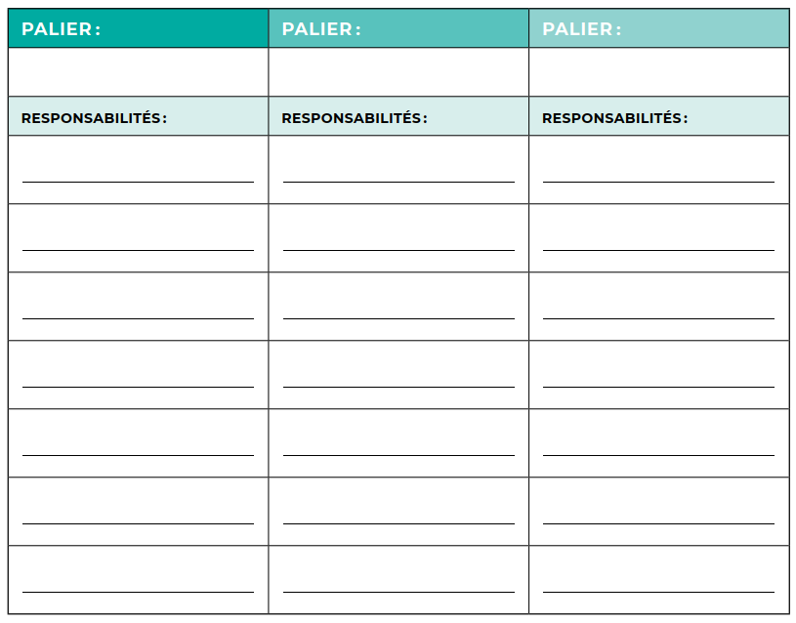
Les trois paliers de gouvernement
Notes:
Animation suggérée
Distribuer la fiche d’activité Les trois paliers de gouvernement à chaque jeune.
Expliquer aux jeunes qu’ils vont visionner une capsule vidéo sur les paliers de gouvernement et sur leurs responsabilités. Ils devront porter attention aux exemples de responsabilités présentés dans la vidéo, car ils devront les inscrire sur leur fiche, dans la colonne correspondant au bon palier (municipal, provincial et fédéral).
Demander si les jeunes ont des questions et y répondre, s’il y a lieu.

Slide 3
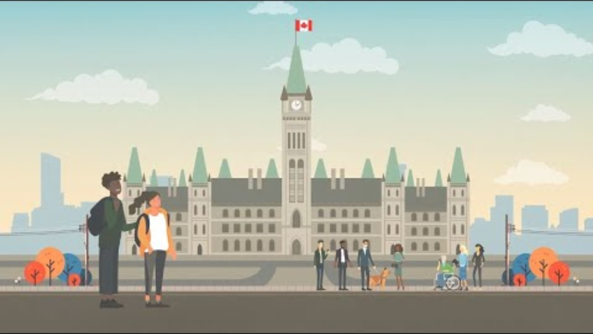
Notes:
Animation suggérée
Démarrer la capsule vidéo Les trois paliers de gouvernement (cliquer sur la vidéo intégrée dans la diapositive).

Slide 4
Les trois paliers de gouvernement
FÉDÉRAL
PROVINCIAL ou TERRITORIAL
MUNICIPAL
Téléphonie cellulaire
Écoles
Recyclage
Télécommunications
Examen de conduite ou permis de conduire
Parcs
Postes Canada
Règles de la route
Centres communautaires
Argent
Tribunaux
Installations de loisirs
Passeports
Santé
Transport en commun
Armée et Gendarmerie
royale du Canada (GRC)
Éducation
Eau potable
Sécurité ou police
Notes:
Animation suggérée
Revenir en grand groupe et corriger la fiche d’activité Les trois paliers de gouvernement.
(CLIC)
Apparition des trois paliers de gouvernement
(CLIC)
Apparition des responsabilités mentionnées au palier fédéral
(CLIC)
Apparition des responsabilités mentionnées au palier provincial ou territorial
(CLIC)
Apparition des responsabilités mentionnées au palier municipal

Slide 5
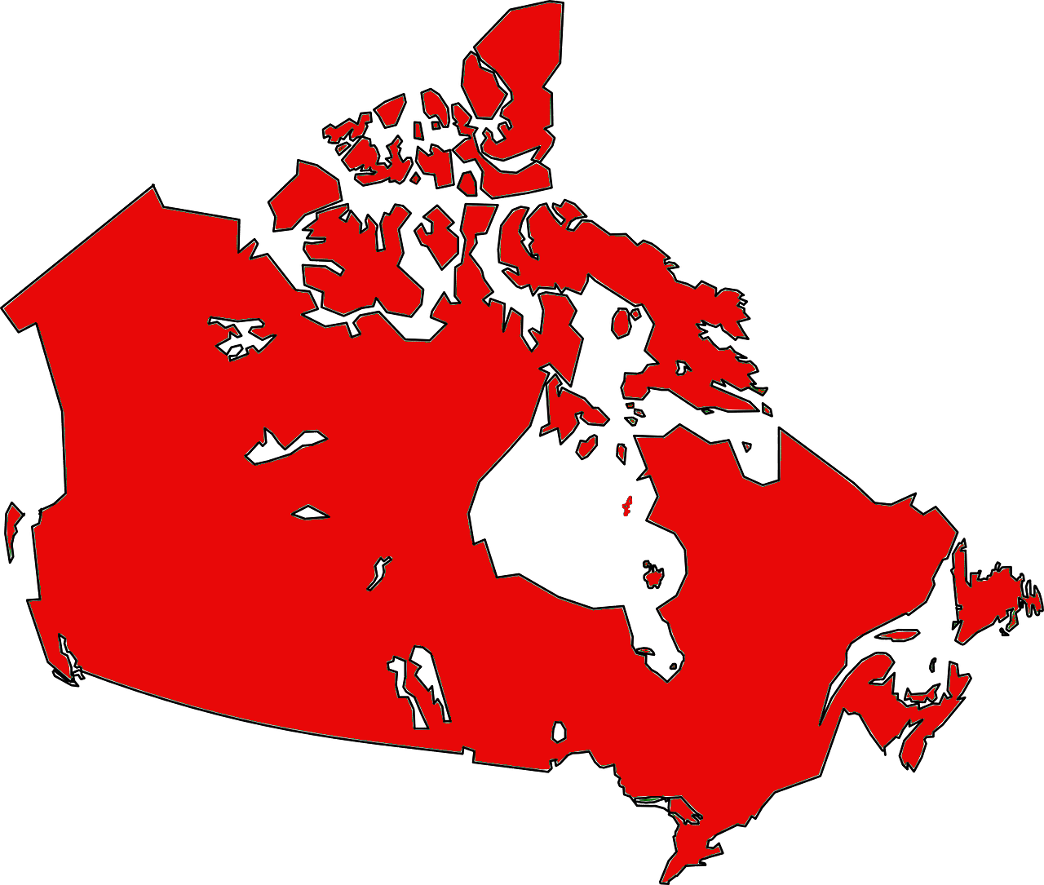



Notes:
Animation suggérée
Le Canada est un grand pays avec des territoires et des provinces.
(CLIC)
Par exemple, il y a le Québec
(CLIC)
Et des municipalités.
Les besoins sont différents d’une province et d’une municipalité à l’autre.
Par exemple, les besoins en transport en commun sont différents en ville (où les gens habitent près les uns des autres) et en campagne (où les gens habitent à bonne distance les uns des autres).
Chaque municipalité est responsable de son transport en commun parce que les besoins sont différents.
C’est pour ça qu’il y a différents paliers de gouvernement.

Slide 6

Notes:
Animation suggérée
Et là, j’attire ton attention.

Slide 7
Paliers de gouvernement
Compétence = responsabilité
Notes:
Animation suggérée
Quand on parle de paliers de gouvernement, on utilise le mot compétence, qui veut dire la même chose que responsabilité.

Slide 8

Dans un travail d’équipe…
Qui décide?
Qui fait quoi?
Notes:
Animation suggérée
Parfois, tu travailles seul sur des projets. Est-ce que ça t’arrive aussi de travailler en équipe, avec d’autres élèves, sur un projet?
Donne-moi un exemple de projet sur lequel tu pourrais travailler avec d’autres élèves.
(Prendre quelques interventions)
Dans un projet d’équipe, est-ce que c’est toujours la même personne qui décide ou vous prenez les décisions ensemble?
(Réponse attendue : on décide ensemble)
Est-ce que c’est la même personne qui fait tout ou vous partagez les responsabilités dans l’équipe?
(Réponse attendue : on partage les responsabilités ensemble)
Notre gouvernement, c'est comme une équipe de travail.
Parfois, les tâches et les responsabilités sont réparties entre différents paliers de gouvernement.
Chaque palier a un rôle à jouer et des compétences précises; c’est ce qu’on appelle des compétences partagées.

Slide 9

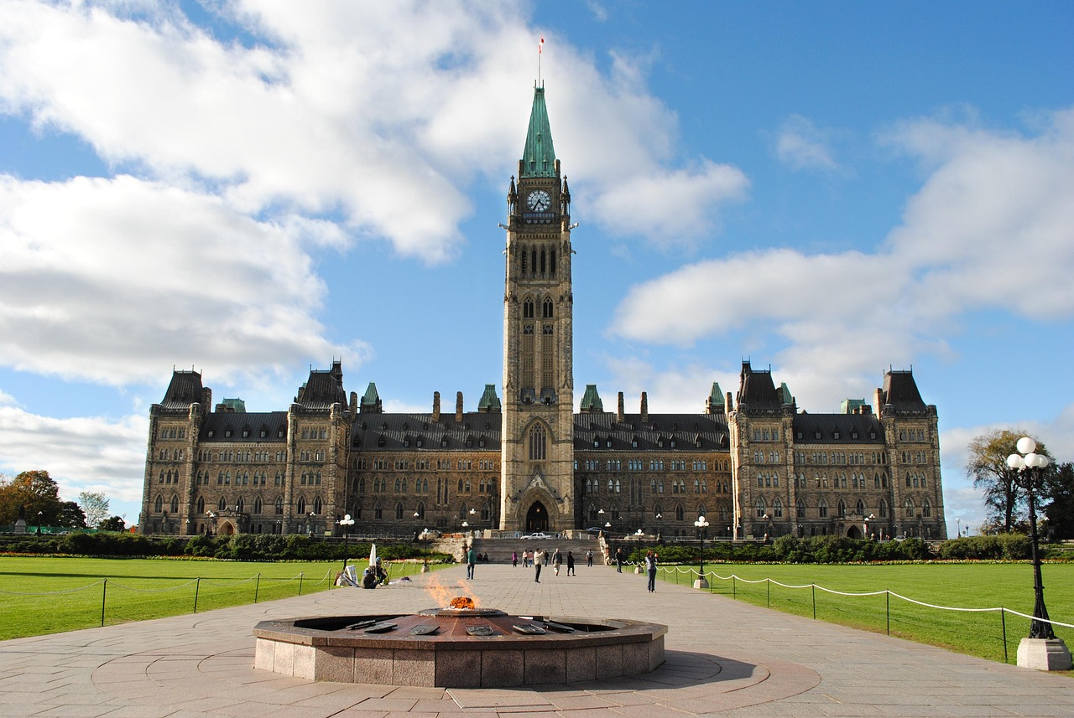
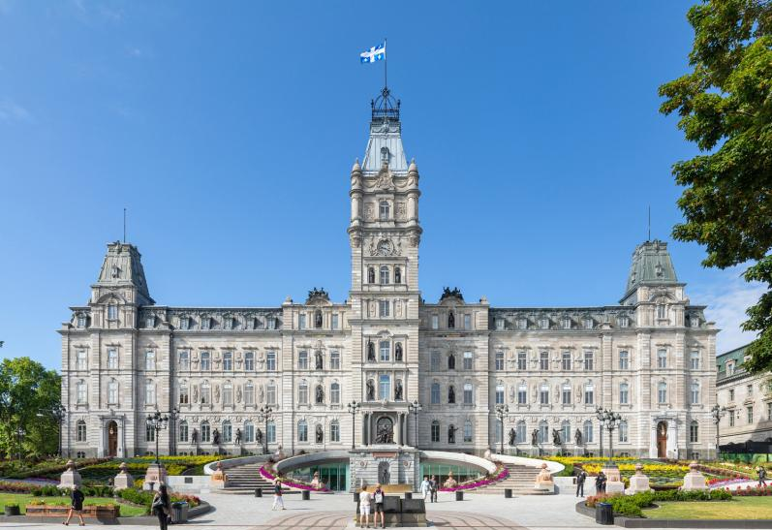
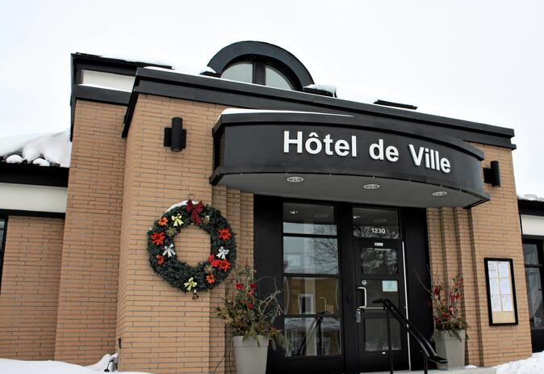
Les paliers de gouvernement
FÉDÉRAL
PROVINCIAL
MUNICIPAL
Notes:
Animation suggérée
Note : Le drapeau de la ville de Québec a été utilisé pour illustrer le palier municipal, mais vous pouvez le remplacer par le drapeau de votre municipalité.
Il y a trois paliers de gouvernement :
le fédéral, qui siège au Parlement du Canada, à Ottawa
le provincial, qui siège à l’Assemblée nationale du Québec, à Québec
le municipal, qui siège à l’hôtel de ville de chaque ville et village. Sais-tu où se trouve l’hôtel de ville de ta municipalité?
(Si possible, indiquer où se trouve l’hôtel de ville de la municipalité dans laquelle se trouve l’école ou l’organisme.)
Le palier de gouvernement fédéral s’occupe de tout ce qui touche l'ensemble des habitantes et des habitants du Canada. Je te donne quelques exemples : l’armée, l’argent que tu utilises et Internet, qui te permet de communiquer avec tes amis.
Le palier de gouvernement provincial s’occupe de tout ce qui touche une province ou un territoire. Tu habites dans la province de Québec. Le gouvernement du Québec s’occupe, par exemple, des hôpitaux, des transports et de ton école.
Le palier de gouvernement municipal s’occupe de tout ce qui touche une ville ou un village. Tu ne le savais peut-être pas, mais ça te touche de près. Tu utilises probablement ses services tous les jours :
quand tu vas jouer au parc
quand tu sors les ordures
quand tu prends l’eau du robinet
Tu vois, c’est souvent le palier municipal qui prend les décisions qui nous touchent directement.
Information complémentaire tirée de la fiche d’activité Fédéral, provincial et municipal : qui fait quoi?
Notre système politique est composé de trois paliers de gouvernement qui se partagent les pouvoirs ou les compétences : le fédéral, le provincial et le municipal. Quand vient le temps de voter, c’est important de connaître les compétences de chaque palier, pour savoir quelles compétences seront sous la responsabilité de la personne élue.
Compétences fédérales et provinciales
Le partage des pouvoirs entre la province de Québec et le fédéral est défini dans la Constitution canadienne.
Certaines compétences sont exclusives, mais d’autres sont partagées entre le fédéral et le provincial.
Exemples de compétences fédérales :
Défense nationale (Forces armées, Gendarmerie royale du Canada)
Postes Canada
Monnaie et banques
Affaires autochtones
Affaires étrangères et commerce
Droit criminel
Assurance-emploi
Citoyenneté
Émission des passeports
Transports aériens, maritimes et ferroviaires
Télécommunications et radiodiffusion
Exemples de compétences provinciales :
Éducation
Hôpitaux et soins de santé
Administration de la justice
Droit civil
Immatriculation des véhicules et permis de conduire
Permis de pêche récréative ou sportive
Travail (normes d’emploi, santé et sécurité)
Certificats de naissance
Loteries
Signalisation routière
Compétences municipales
La politique municipale joue un rôle important dans notre vie démocratique. Les élues et les élus de ce palier sont responsables d’enjeux qui sont près de la collectivité.
Tous les quatre ans, le premier dimanche de novembre, il y a des élections dans toutes les municipalités du Québec. Elles permettent de choisir les personnes qui représenteront la population dans chaque municipalité.
Exemples de compétences municipales :
Aménagement et urbanisme
Transport en commun
Habitation et logement social
Aide destinée aux personnes sans-abris
Développement social et communautaire
Parcs municipaux et loisirs
Bibliothèques
Services de sécurité (services policiers et incendie)
Gestion des matières résiduelles (collecte d’ordures, mais aussi récupération et valorisation des déchets)
Voirie locale (p. ex., entretien des rues et déneigement)
Services d’eau et d’égouts

Slide 10
Les paliers de gouvernement
FÉDÉRAL
PROVINCIAL
MUNICIPAL
Notes:
Animation suggérée
Note : Le drapeau de la ville de Québec a été utilisé pour illustrer le palier municipal, mais vous pouvez le remplacer par le drapeau de votre municipalité.
Si on revient au partage des compétences entre les paliers de gouvernement, on voit qu’il y a des compétences partagées entre le fédéral et le provincial.
Voici quelques exemples de compétences partagées entre le fédéral et le provincial :
Agriculture
Environnement
Immigration
Il peut aussi y avoir des compétences partagées entre le provincial et le municipal.
Information complémentaire tirée de la fiche d’activité Fédéral, provincial et municipal : qui fait quoi?
Exemples de compétences partagées (fédéral et provincial) :
Agriculture
Immigration
Transports
Culture
Environnement

Slide 11



Comment savoir à quel palier s’adresser?
Notes:
Animation suggérée
Note : Le logo de la ville de Québec a été utilisé pour illustrer le palier municipal, mais vous pouvez le remplacer par le logo de votre municipalité.
Certaines compétences relèvent d’un seul palier de gouvernement, mais d’autres compétences sont partagées. Dans ce cas, comment savoir à quel palier s’adresser ?
(CLIC)
On peut se demander quelle population est touchée par cette compétence.
Est-ce qu’il s’agit des citoyennes et des citoyens de tout le pays, de la province ou seulement d’une municipalité?
(CLIC)
On peut vérifier s’il y a un signe visuel qui représente le palier de gouvernement concerné, comme une enseigne, un drapeau ou un logo.
(CLIC)
On peut demander conseil à quelqu’un de notre entourage.
On peut faire une recherche sur Internet.
Le gouvernement et ses décisions ont des répercussions sur notre vie quotidienne.
Il suffit de regarder autour de nous pour le constater.

Slide 12

À toi de jouer!
Notes:
Animation suggérée
Regrouper les jeunes en équipes de quatre et remettre la fiche d’activité Fédéral, provincial et municipal : qui fait quoi? à chaque équipe.
Introduire l’activité :
Maintenant que nous en savons davantage sur les paliers de gouvernement et sur leurs compétences, c’est le moment de passer à l’action.
Dans chaque situation, cochez à quel palier de gouvernement on devrait s’adresser (fédéral, provincial ou municipal).
Prenez le temps de réfléchir. Nous avons vu, tout à l’heure, qu'on peut se demander à quelle population s’adresse le service : le pays, la province ou la municipalité.
Vous pouvez également en discuter entre vous, puisque vous avez des expériences différentes qui pourraient vous permettre de déduire la réponse.
Demander aux jeunes s'ils ont des questions et y répondre, s’il y a lieu.
Effectuer l’exercice en présentant les situations aux jeunes.
Faire un retour en grand groupe et afficher les réponses à l’écran, en fournissant les explications nécessaires.
Variante : Vous pouvez effectuer l’activité en grand groupe, sous forme de quiz, sans distribuer la fiche d’activité Fédéral, provincial et municipal : qui fait quoi?

Slide 13

MISE EN SITUATION Nº 1
Tu viens d’adopter un chat. C’est un véritable aventurier : il tente de se faufiler à l’extérieur chaque fois que la porte s’ouvre.
Tu veux le faire enregistrer pour éviter de le perdre. À quel palier de gouvernement dois-tu t’adresser?
Fédéral
Provincial
Municipal
Notes:
Animation suggérée
Lire la mise en situation et poser la question suivante aux jeunes :
À votre avis, quel palier de gouvernement est responsable de cette compétence?
Prendre quelques interventions.

Slide 14
MISE EN SITUATION Nº 1
Tu viens d’adopter un chat. C’est un véritable aventurier : il tente de se faufiler à l’extérieur chaque fois que la porte s’ouvre.
Tu veux le faire enregistrer pour éviter de le perdre. À quel palier de gouvernement dois-tu t’adresser?
Fédéral
Provincial
Municipal
La gestion des animaux domestiques est une compétence partagée entre le provincial
et le municipal.
Notes:
Animation suggérée
Dans cette situation, il faut s’adresser à la municipalité, puisque c’est elle qui est responsable de l'enregistrement des animaux domestiques.
La gestion de ces animaux est une compétence partagée entre le provincial et le municipal, mais les municipalités jouent un rôle majeur.
La province est responsable des règles générales de soin et de sécurité; et les municipalités sont responsables de la réglementation locale (laisse, enregistrement, etc.).

Slide 15
MISE EN SITUATION Nº 2
C’est le printemps et tu as hâte de pouvoir aller pêcher à la rivière.
Tu dois d’abord te procurer un
permis de pêche. À quel palier de gouvernement dois-tu t’adresser?
Fédéral
Provincial
Municipal
Notes:
Animation suggérée
Lire la mise en situation et poser la question suivante aux jeunes :
À votre avis, quel palier de gouvernement est responsable de cette compétence?
Prendre quelques interventions.

Slide 16
MISE EN SITUATION Nº 2
C’est le printemps et tu as hâte de pouvoir aller pêcher à la rivière.
Tu dois d’abord te procurer un
permis de pêche. À quel palier de gouvernement dois-tu t’adresser?
Fédéral
Provincial
Municipal
Notes:
Animation suggérée
C’est la responsabilité du gouvernement provincial.

Slide 17
MISE EN SITUATION Nº 3
L’année dernière, la rivière a débordé
et causé des dommages dans
ta municipalité. Des soldats
étaient venus vous aider.
Tu te demandes quel palier de gouvernement est responsable des soldats? À ton avis, de quel palier s’agit-il?
Fédéral
Provincial
Municipal
Notes:
Animation suggérée
Lire la mise en situation et poser la question suivante aux jeunes :
À votre avis, quel palier de gouvernement est responsable de cette compétence?
Prendre quelques interventions.

Slide 18
MISE EN SITUATION Nº 3
L’année dernière, la rivière a débordé
et causé des dommages dans
ta municipalité. Des soldats
étaient venus vous aider.
Tu te demandes quel palier de gouvernement est responsable des soldats? À ton avis, de quel palier s’agit-il?
Fédéral
Provincial
Municipal
Notes:
Animation suggérée
C’est la responsabilité du gouvernement fédéral.

Slide 19

MISE EN SITUATION Nº 4
Tu te rends au parc pour faire une partie de basketball avec un ami. Sur place, tu constates que le panier est brisé et que vous ne pourrez pas l’utiliser.
Tu voudrais qu’il soit réparé rapidement. À quel palier de gouvernement dois-tu t’adresser?
Fédéral
Provincial
Municipal
Notes:
Animation suggérée
Lire la mise en situation et poser la question suivante aux jeunes :
À votre avis, quel palier de gouvernement est responsable de cette compétence?
Prendre quelques interventions.

Slide 20
MISE EN SITUATION Nº 4
Tu te rends au parc pour faire une partie de basketball avec un ami. Sur place, tu constates que le panier est brisé et que vous ne pourrez pas l’utiliser.
Tu voudrais qu’il soit réparé rapidement. À quel palier de gouvernement dois-tu t’adresser?
Fédéral
Provincial
Municipal
Notes:
Animation suggérée
C’est la responsabilité du gouvernement municipal.

Slide 21
MISE EN SITUATION Nº 5
Tu reviens de l’école et tu constates que tu as perdu ta carte d’assurance maladie. Ça tombe mal, parce que tu as un rendez-vous médical dans quelques jours.
Tu sais que tu peux obtenir une attestation temporaire pour aller à ton rendez-vous.
À quel palier de gouvernement dois-tu t’adresser pour l’obtenir?
Fédéral
Provincial
Municipal
Notes:
Animation suggérée
Lire la mise en situation et poser la question suivante aux jeunes :
À votre avis, quel palier de gouvernement est responsable de cette compétence?
Prendre quelques interventions.

Slide 22
MISE EN SITUATION Nº 5
Tu reviens de l’école et tu constates que tu as perdu ta carte d’assurance maladie. Ça tombe mal, parce que tu as un rendez-vous médical dans quelques jours.
Tu sais que tu peux obtenir une attestation temporaire pour aller à ton rendez-vous.
À quel palier de gouvernement dois-tu t’adresser pour l’obtenir?
Fédéral
Provincial
Municipal
Notes:
Animation suggérée
C’est la responsabilité du gouvernement provincial.

Slide 23
MISE EN SITUATION Nº 6
À 16 ans, tu n’as pas l’âge pour voter,
mais tu te demandes si tu peux travailler dans un bureau de vote lors des prochaines élections.
À quel palier de gouvernement dois-tu t’adresser pour le savoir?
Fédéral
Provincial
Municipal
Notes:
Animation suggérée
Lire la mise en situation et poser la question suivante aux jeunes :
À votre avis, quel palier de gouvernement est responsable de cette compétence?
Prendre quelques interventions.

Slide 24
MISE EN SITUATION Nº 6
À 16 ans, tu n’as pas l’âge pour voter,
mais tu te demandes si tu peux travailler dans un bureau de vote lors des prochaines élections.
À quel palier de gouvernement dois-tu t’adresser pour le savoir?
Fédéral
Provincial
Municipal
Notes:
Animation suggérée
C’était une question piège!
Chaque palier électoral a sa propre législation.
Profiter de l’occasion pour mentionner aux jeunes que même s’ils n’ont pas 18 ans, ils peuvent travailler dans un bureau de vote lors d'élections municipales, provinciales et fédérales.
Il y a de nombreux avantages :
Ils s’engagent pour vivre la démocratie
Ils reçoivent un salaire intéressant
Ils ajoutent une expérience de travail à leur curriculum vitae
Inviter les électrices et les électeurs en herbe à s’informer sur les sites des organismes d’élections, comme Élections Canada et Élections Québec, ou auprès de leur municipalité.

Slide 25
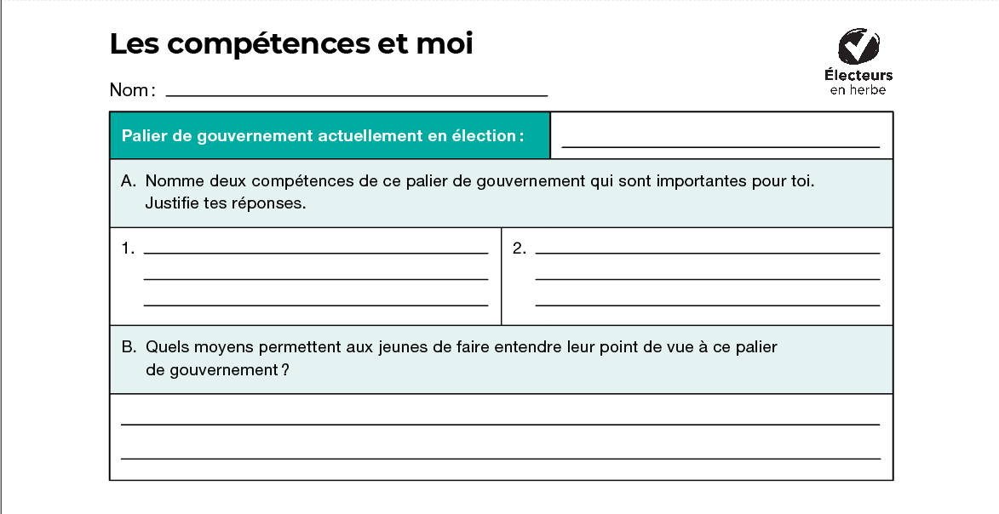
Notes:
Animation suggérée
Remettre la fiche réflexive Les compétences et moi aux jeunes.
Les inviter à la remplir individuellement.
Récupérer les fiches à la fin de l’activité.

